Slide 1
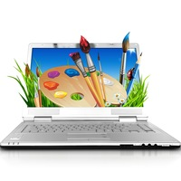
Инструменты графического редактора Paint.

Slide 2
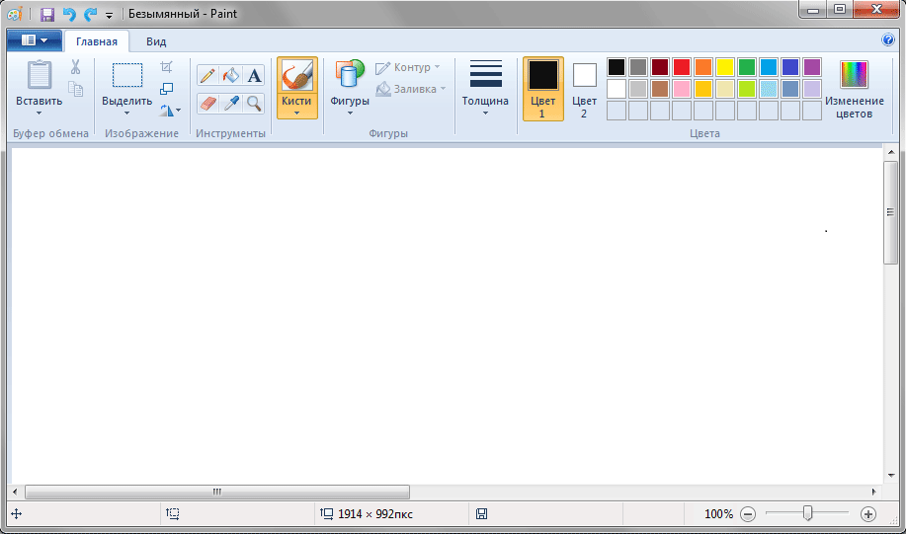

Slide 3
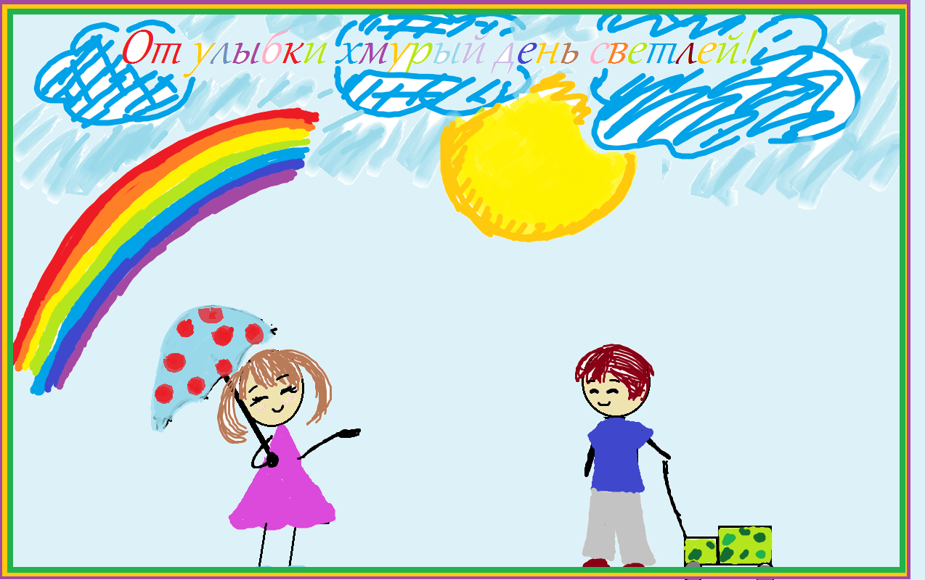

Slide 6
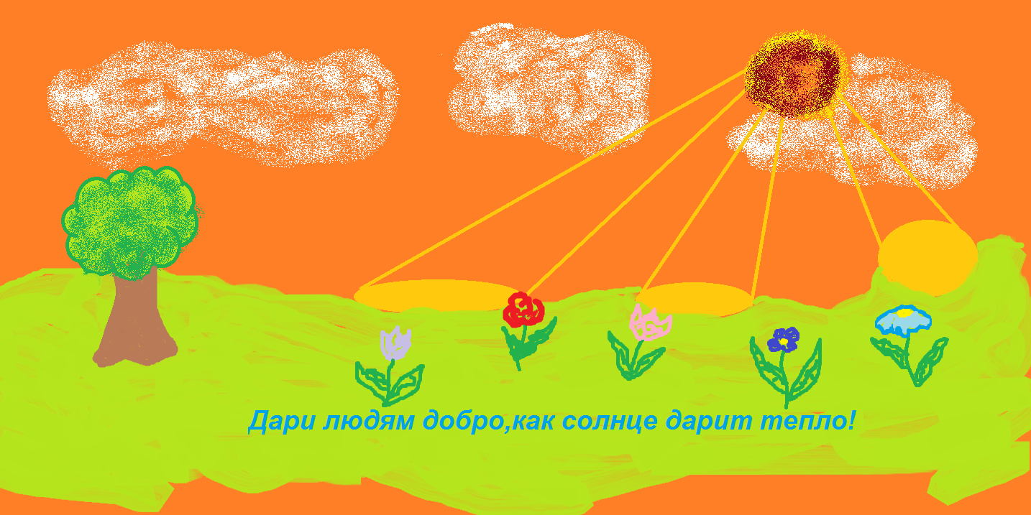

Slide 7
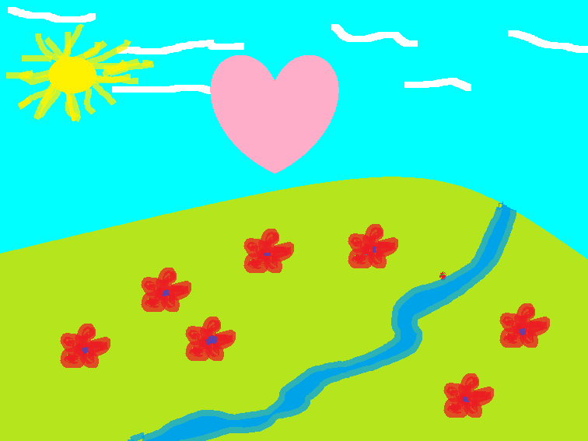

Slide 8
Загрузка программы:
Пуск - Программы– Стандартные - Paint
Сохраняйте свои работы в личной папке под именем «Зажигай.bmp»

Slide 9
Домашнее задание:
1. Работа с учебником
§ 11, вопросы устно.
2. Дополнительно (кто желает)
В ГР Paint выполнить
задания 4-6 (работа №11).

